Slide 1


Mobile/WebService Project
FinalTerm 계획서
제목 ：어르신 안심 지킴이
학번: 2022106058
이름 :YANG JINCHEN
Image Processing Lab

Slide 2

목차
요구조건
목적
필요성
기능 계획(신규 또는 추가 기능 중심)
사용자 시나리오(Ui 구성)
기대효과
2

Slide 3
요구조건
1. Edge System(Python 기반, 공통)
1-1. YoloV5 pretrained model 사용
대체 가능 함
1-2. Ms coco 훈련데이터 기준 검출 객체 (Classes) : 80가지 객체 검출 기능
대체 가능 함
1-3. 한 종류의 객체를 동일한 객체로 가능한 Change Detection
1-4. 게시를 위한 HTTP Restfull API 사용(공통)
1-5. 추가기능
2. Service System(Python, Django 기반, Pythonanywhere 클라우드상 서비스 구동, 일부 확장 기능 가능)
2-1. 사용자 보안 기능(보안키를 이용한 로그인, 공통)
2-2. Image Blog 및 관리 기능(공통, 일부 확장 기능 가능)
2-3. 게시를 위한 HTTP Restfull API 제공(공통)
2-4. Image 목록, 획득을 위한 HTTP Restfull API 제공(신규 추가 필요)
2-5. 추가 기능
3. Client System(Android, Native App, 개별 제안)
3.1. Image list view 기능(공통 기능, 개별 제안)
3.2. Image 목록, 획득을 위한 HTTP Restfull API 사용(신규 추가 필요)
3.3. 공통기능 및 추가기능을 활용한 사용자 시나리오 및 UI 제공 (신규 추가 필요)
3-4. 추가 기능
Image Processing Lab

Slide 4


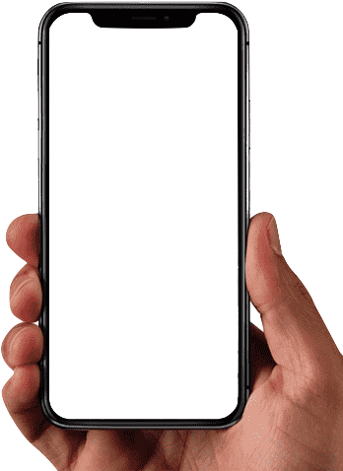



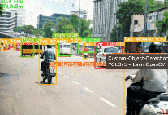

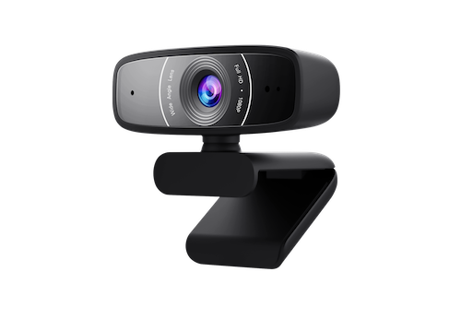







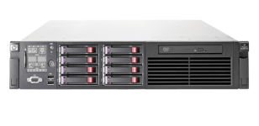
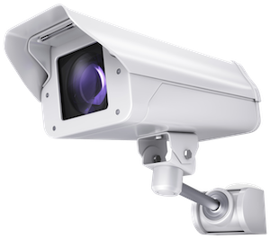

시스템 구성도 (변경 된 사항 적용 필요)
시스템 구성도
Camera Input
Generate Detection Image
Send Detection Image and Logs to Service System
HTTP/Restful API
PORT:8080
HTTP
Change Detection
Anomaly Analysis（fall）
PORT:8000
HTTP
REST API
Change Detection
Image blog
Log Storage
Notification Service
USB
RTSP
<EDGE SYSTEM>
<SERVICE SYSTEM>
<CLIENT>
Image Processing Lab

Slide 5
목적
스마트 기술로 노인의 안전을 지키다
최근 사회적 변화로 인해 독거노인의 수가 증가하고 있으며, 이로 인해 독거노인의 안전 문제가 중요한 사회적 과제로 부각되고 있다. 특히 넘어짐 사고나 장시간 비활동 상태와 같은 상황에서 적절한 대응이 늦어질 경우, 생명에 직접적인 위협이 될 수 있다. 본 프로젝트는 이러한 문제를 해결하기 위해 독거노인의 안전 보호를 목적으로 한다.
Image Processing Lab

Slide 6
필요성
독거노인의 안전과 생명을 보호하기 위해 스마트 모니터링 시스템의 도입이 필수적한다.
1.사회적 변화와 독거노인의 증가
급격한 고령화와 1인 가구의 증가로 인해 독거노인의 수가 지속적으로 증가하고 있다. 특히, 독거노인들은 사고 발생 시 신속한 도움을 받지 못해 생명에 위협을 받을 가능성이 높다.
2.안전 문제와 응급 상황 대응의 필요성
독거노인의 넘어짐, 장시간 비활동 등은 즉각적인 대처가 이루어지지 않을 경우 큰 위험으로 이어질 수 있다. 이를 실시간으로 모니터링하고 조기에 경고하는 시스템이 필요한다.
3.가족과 보호자 지원의 필요성
가족이나 보호자가 원격으로 노인의 상태를 확인하고, 이상 상황 발생 시 빠르게 대응할 수 있는 도구가 필요한다.
Image Processing Lab

Slide 7
기능 - 조건대비표
시스템 구분 | 세부기능 | 구현 여부 | 대체 여부 | 소스 파일명 (함수 또는 class명)
1. Edge System(Python 기반, 공통) | 1-1. YoloV5 pretrained model 사용(대체 가능) | O/X | O/X | yolov5s.pt
 | 1-2. Ms coco 훈련데이터 기준 검출 객체 (Classes) : 80가지 객체 검출 기능(대체 가능 함) |  |  | train.py train
 | 1-3. 한 종류의 객체를 동일한 객체로 가능한 Change Detection(대체 가능 함) |  |  | mydetect.py model(img_tensor)
 | 1-4. 게시를 위한 HTTP Restfull API 사용(공통) |  |  | mydetect.py upload_image()
 | 1-5. 기타 추가기능 (더 있을 경우 아래 표 추가) |  |  | mydetect.py upload_cache(),clean_cache()
2. Service System(Python, Django 기반, Pythonanywhere 클라우드상 서비스 구동, 일부 확장 기능 가능) | 2-1. 사용자 보안 기능(보안키를 이용한 로그인, 공통) |  |  | users/views.py LoginView()
 | 2-2. Image Blog 및 관리 기능(공통, 일부 확장 기능 가능) |  |  | blog/views.py PostViewSet(),PhotoViewSet() loglist.vue uploadimage
 | 2-3. 게시를 위한 HTTP Restfull API 제공(공통) |  |  | blog/views.py addPhotos()
 | 2-4. Image 목록, 획득을 위한 HTTP Restfull API 제공(신규 추가 필요) |  |  | blog/views.py queryPhotos()
 | 2-5. 기타 추가 기능 (더 있을 경우 아래 표 추가) |  |  | blog/views.py addTage(),getAllTags(),queryNotify(),setTage
3. Client System(Android, Native App, 개별 제안) | 3.1. Image list view 기능(공통 기능, 개별 제안) |  |  | MainActivity.java updateUI(),
 | 3.2. Image 목록, 획득을 위한 HTTP Restfull API 사용(신규 추가 필요) |  |  | MainActivity.java getdata()
 | 3.3. 공통기능 및 추가기능을 활용한 사용자 시나리오 및 UI 제공 (신규 추가 필요) |  |  | MainActivity.java
 | 3-4. 추가 기능 |  |  | PhotoDialog.java addTagItem()
Image Processing Lab

Slide 8
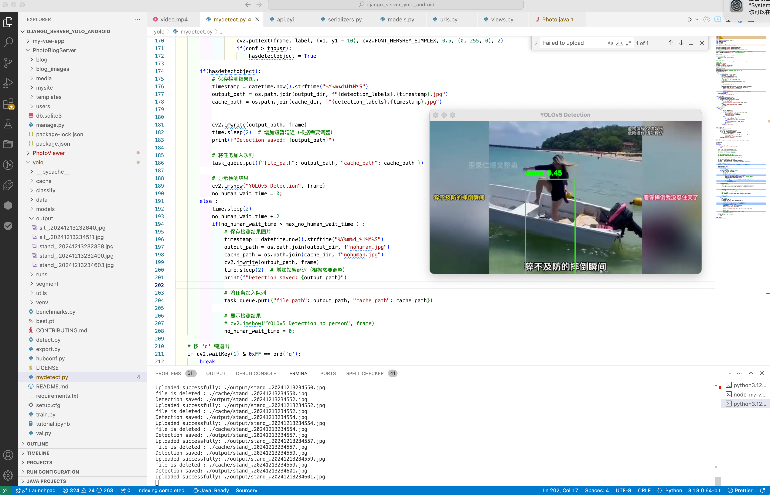
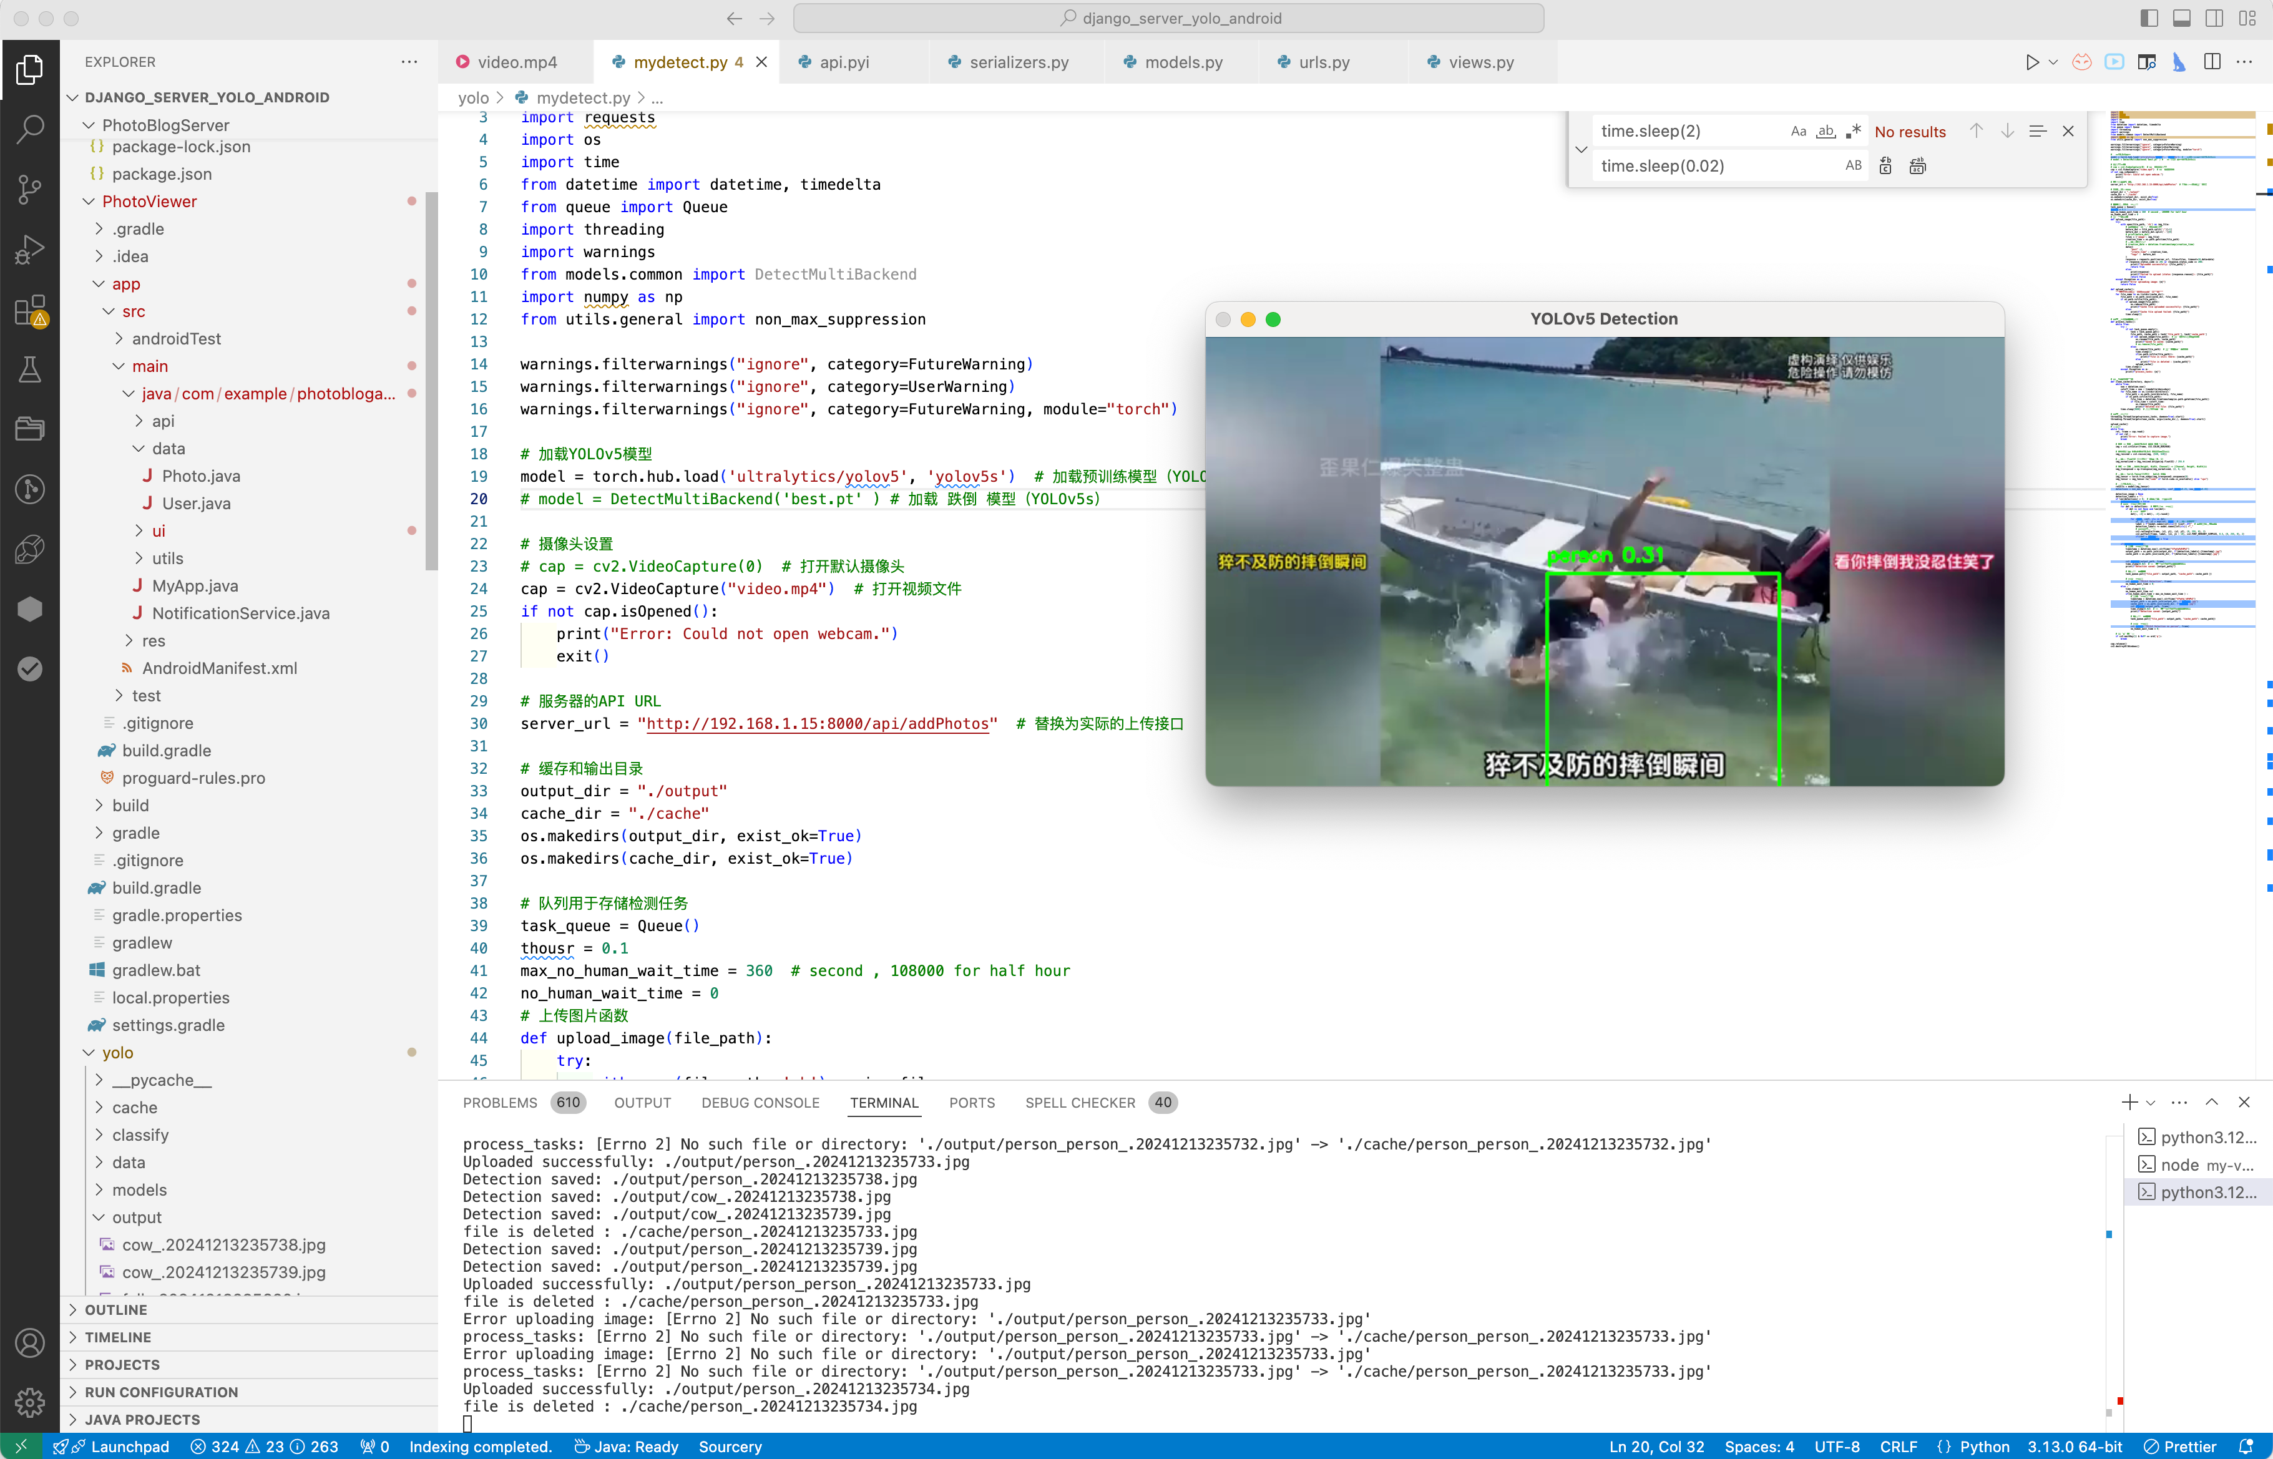
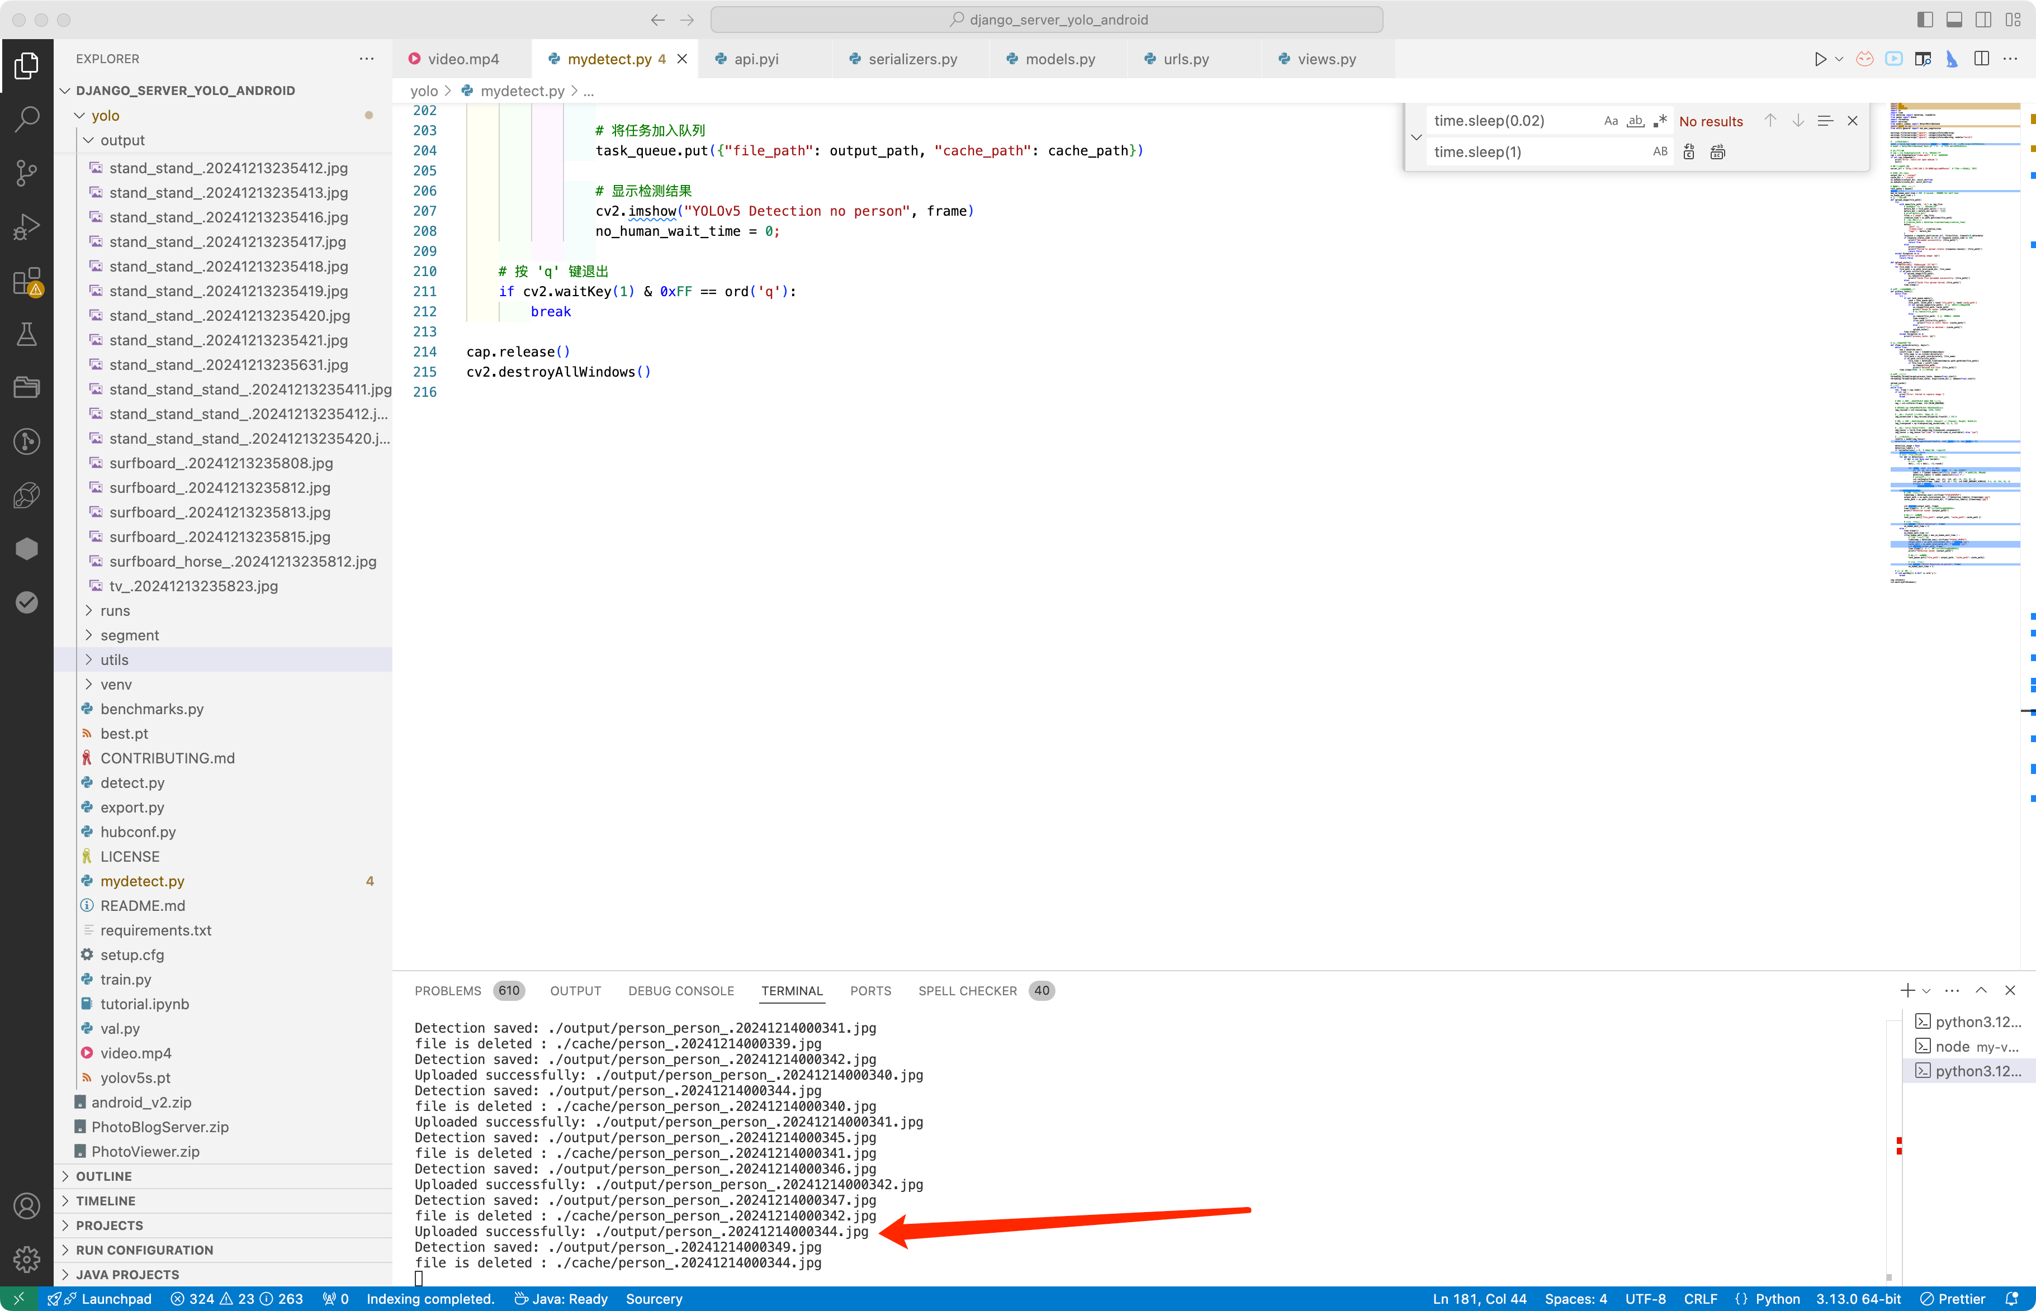
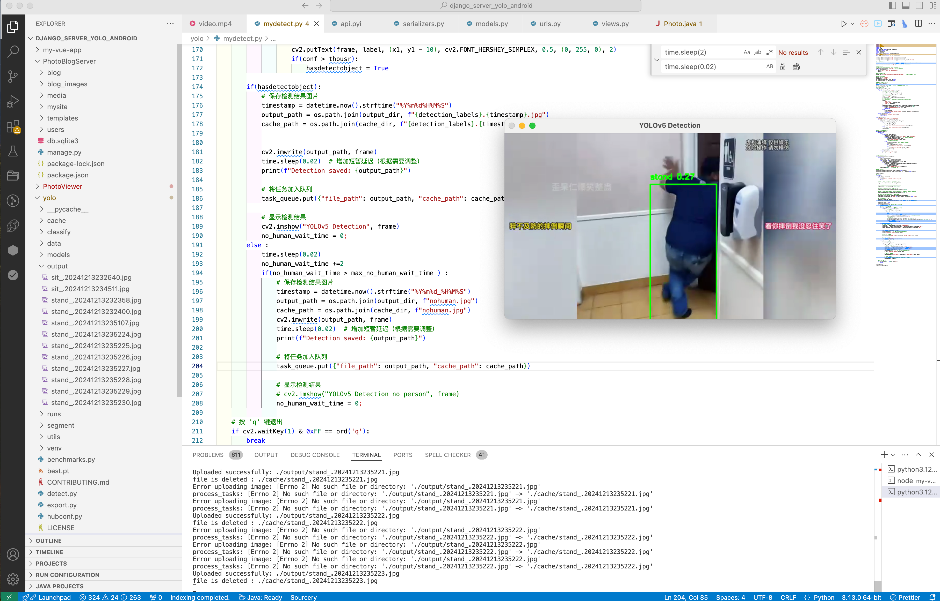
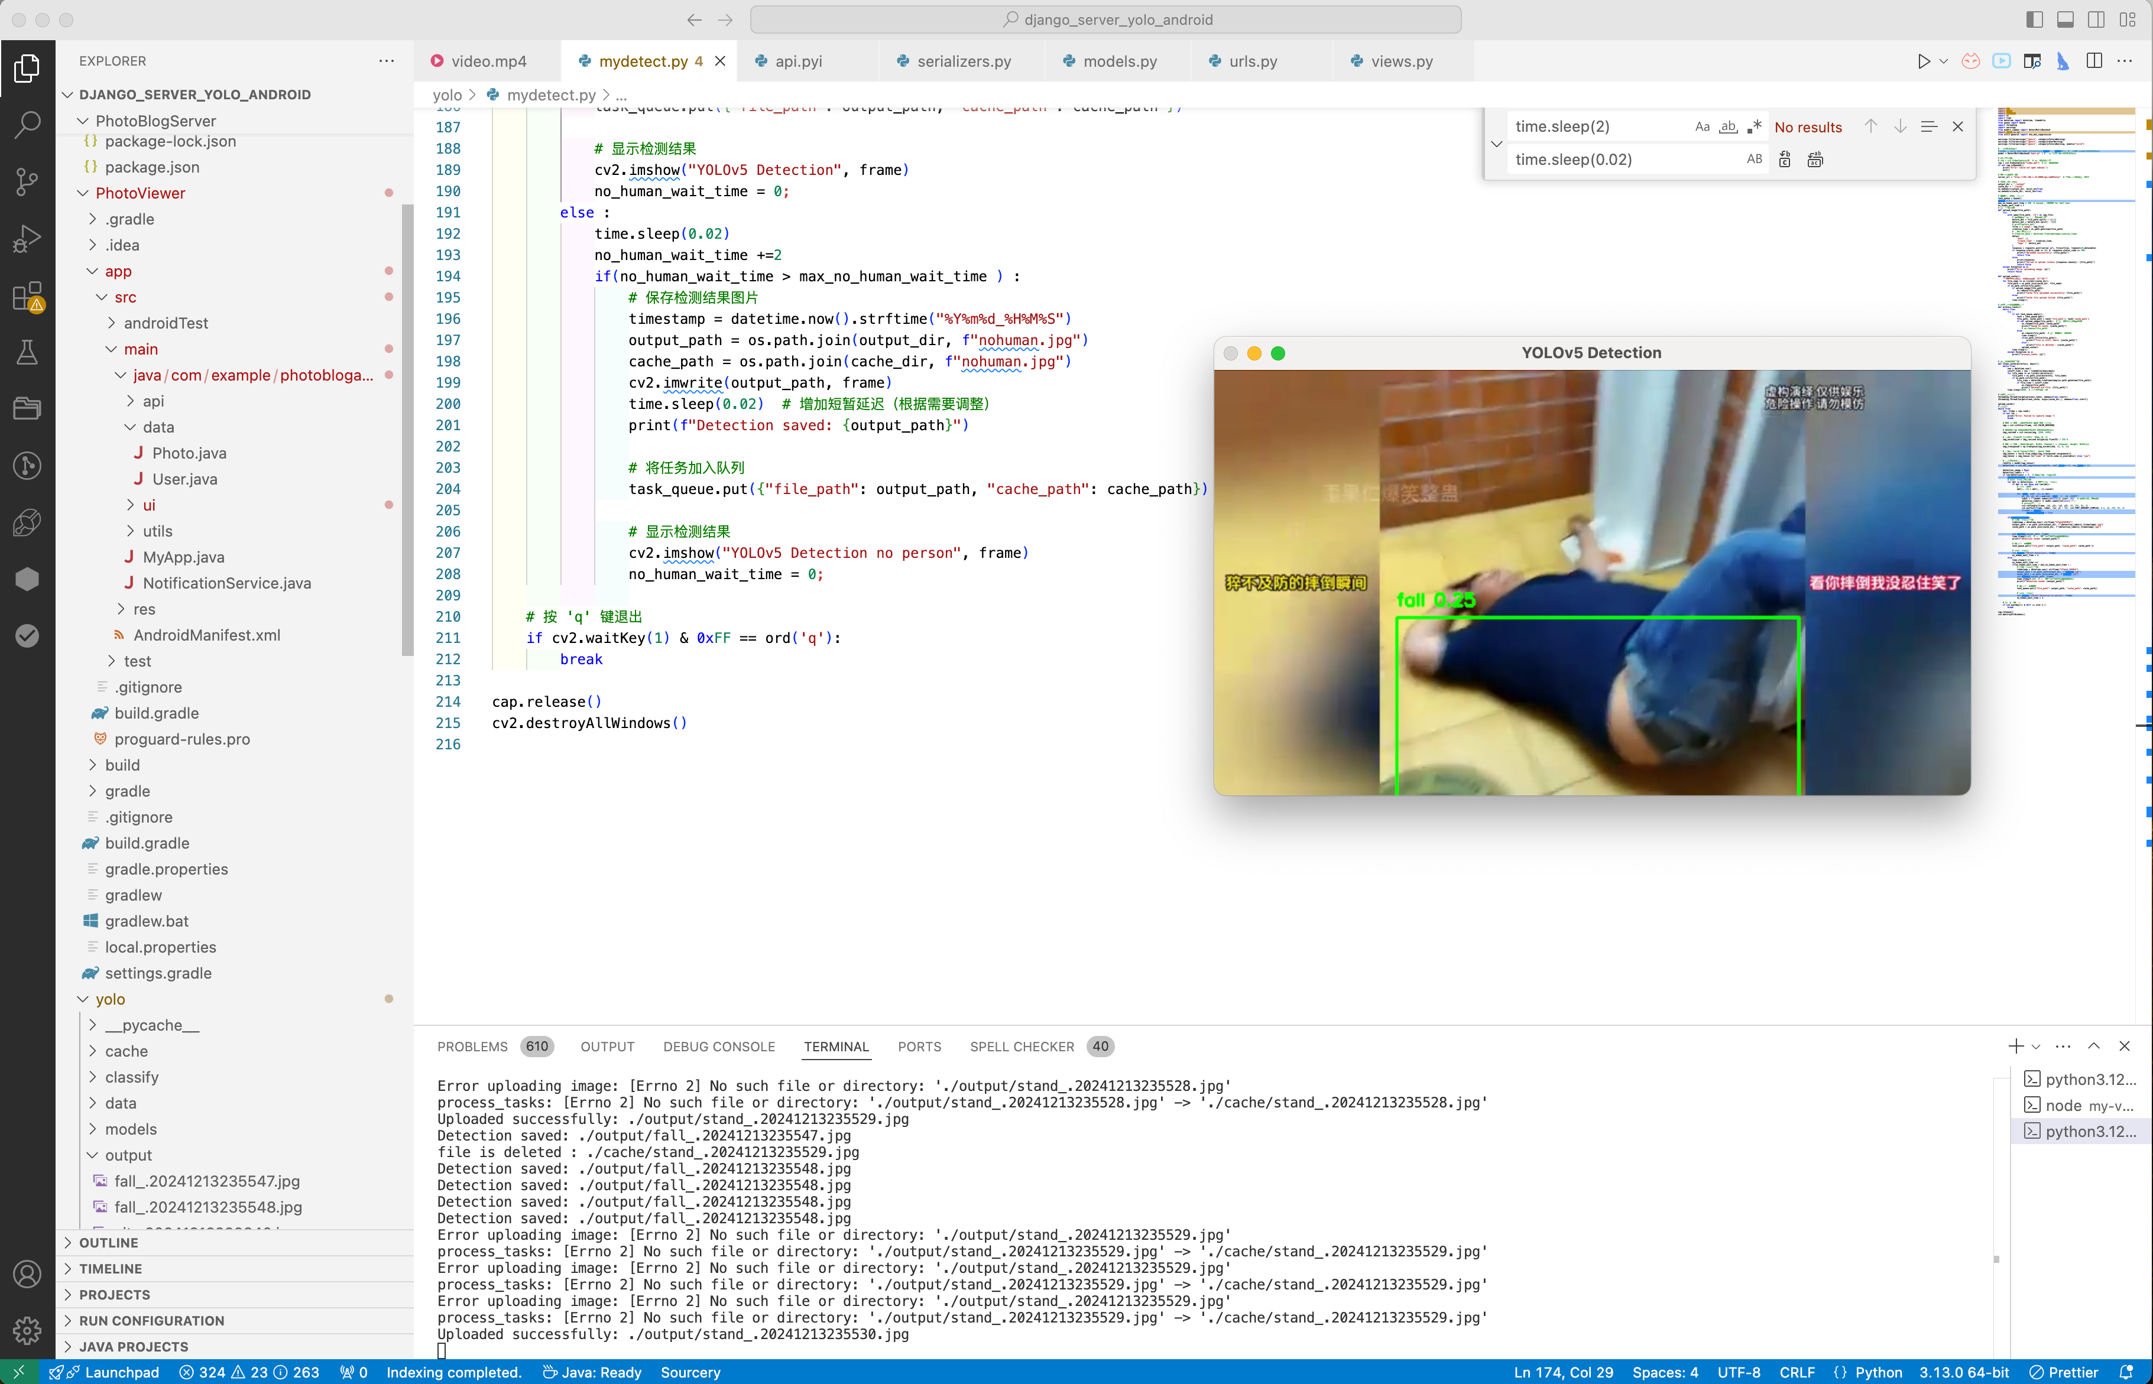
기능 - 1. Edge System(Python 기반, 공통)
1-1. YoloV5 pretrained model 사용 (대체 가능 함)
이 프로젝트는 GitHub 플랫폼에서 keyKeykey-333 사용자가 제공한 YOLO 낙상 감지 코드를 참고하였으며, 기능으로는 수동으로 카메라 실시간 감지 또는 파일을 선택하여 낙상 이벤트를 감지할 수 있는 옵션을 제공합니다.
Link： (https://github.com/keyKeykey-333/YOLOv8_Falldown_Pyside6_CameraWithFileDetect/tree/main)
1-2. Ms coco 훈련데이터 기준 검출 객체 (Classes) : 80가지 객체 검출 기능(대체 가능 함)
1-3. 한 종류의 객체를 동일한 객체로 가능한 Change Detection (대체 가능 함)
When the monitored human falls from a standing position, it will be monitored and a screenshot will be taken.And If no person is recognized within half an hour, it will be reported to the server.(write by self)
1-4. 게시를 위한 HTTP Restfull API 사용(공통)

Slide 9
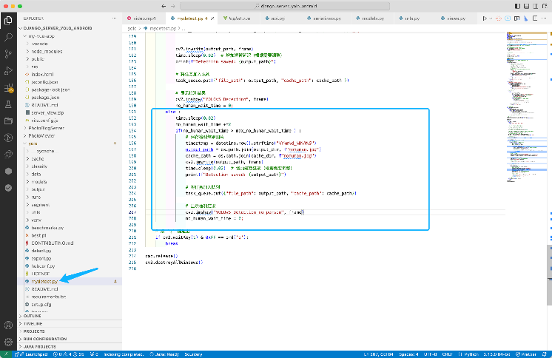
기능 - 1. Edge System(Python 기반, 공통)
1-5. 기타 추가기능
이 프로젝트는 GitHub 플랫폼에서 keyKeykey-333 사용자가 제공한 YOLO 낙상 감지 코드를 참고하였으며, 기능으로는 수동으로 카메라 실시간 감지 또는 파일을 선택하여 낙상 이벤트를 감지할 수 있는 옵션을 제공합니다.
Link： (https://github.com/keyKeykey-333/YOLOv8_Falldown_Pyside6_CameraWithFileDetect/tree/main)
모니터링 중인 사람이 서 있는 자세에서 넘어질 경우 이를 감지하고 스크린샷이 촬영됩니다. 또한, 반 시간 동안 사람이 인식되지 않을 경우 서버에 보고됩니다.
1-6. 기타 추가기능
일정 시간 동안 아무도 감지되지 않으면 메시지가 클라이언트로 전송됩니다.

Slide 10
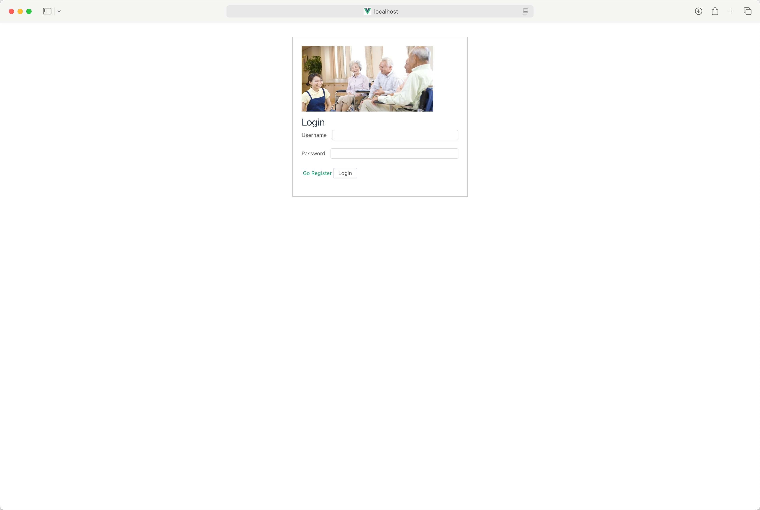
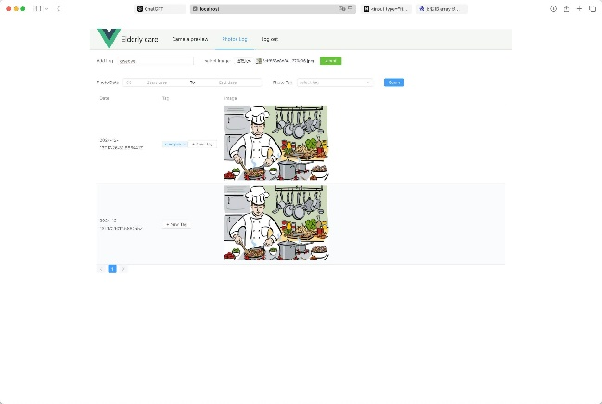
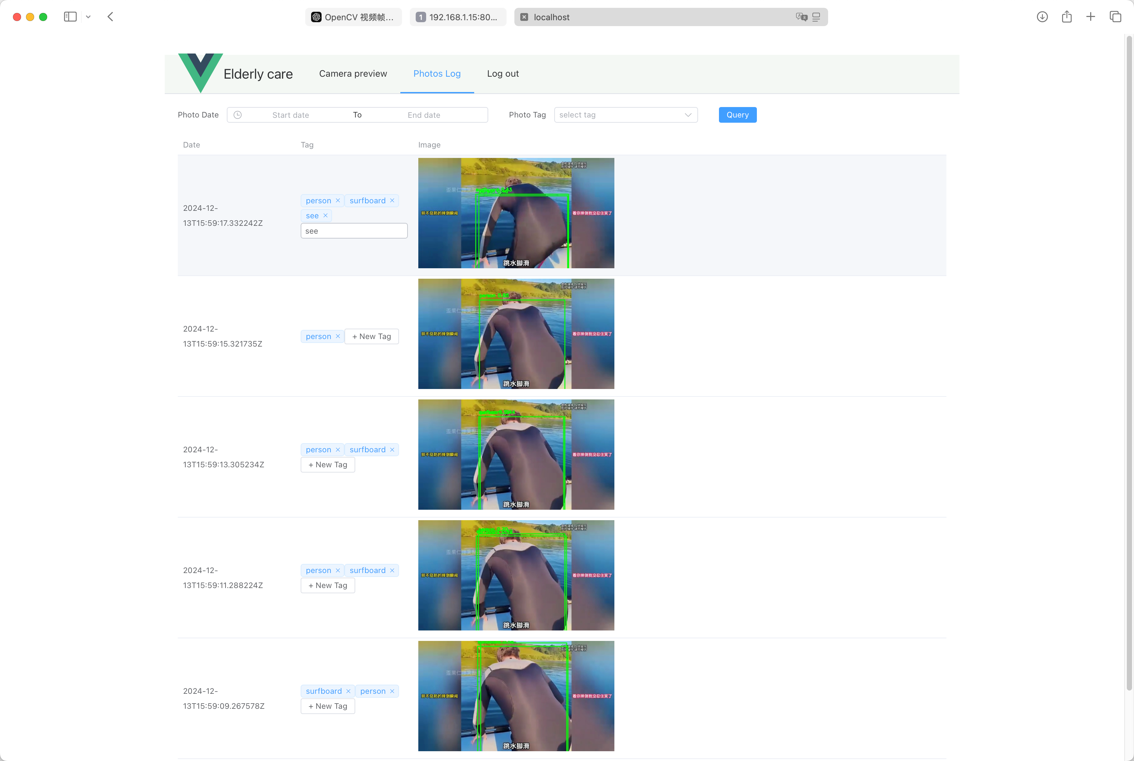
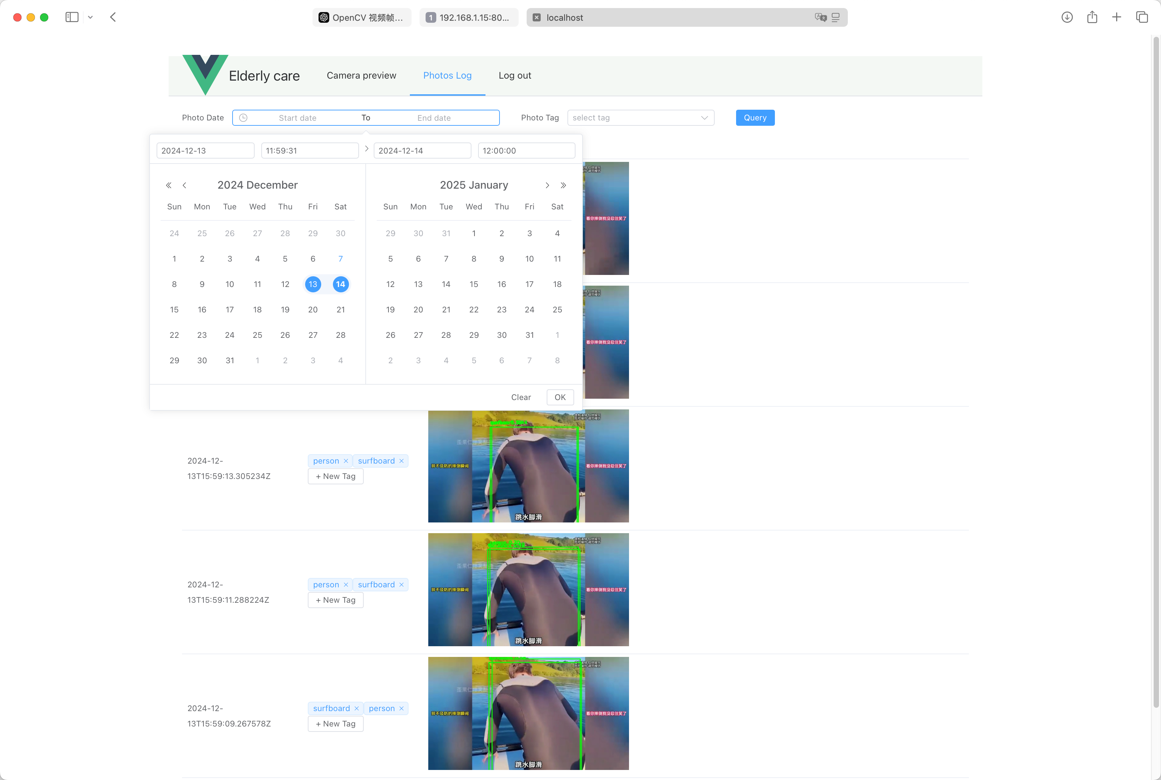
기능 - 2. Service System(Python, Django 기반)
2-1. 사용자 보안 기능(보안키를 이용한 로그인, 공통)
사용자가 로그인할 때 태그를 통해 신원을 인증합니다.
2-2. Image Blog 및 관리 기능(공통, 일부 확장 기능 가능)
이 페이지는 이미지 블로그 생성 및 관리를 지원하는 사용자 인터페이스입니다.
업로드 및 태그 추가 기능: 사용자는 이미지를 업로드하고 맞춤 태그를 추가할 수 있습니다.
로그 기록 및 보기 기능: 업로드된 이미지의 날짜와 시간을 기록하며 미리보기를 제공합니다.
로그 필터링 기능: 사용자는 날짜 범위, 이미지 태그 등을 기준으로 로그를 필터링할 수 있습니다.
확장 기능: 로그를 페이지별로 나눠 확인하고 태그를 수정하는 기능을 제공하여 이미지 로그를 효율적으로 관리할 수 있습니다.
2-3. 게시를 위한 HTTP Restfull API 제공(공통)
HTTP Restful API를 통해 콘텐츠 게시 인터페이스를 제공합니다.
2-4. Image 목록, 획득을 위한 HTTP Restfull API 제공(신규 추가 필요) 참고 참고2.2

Slide 11
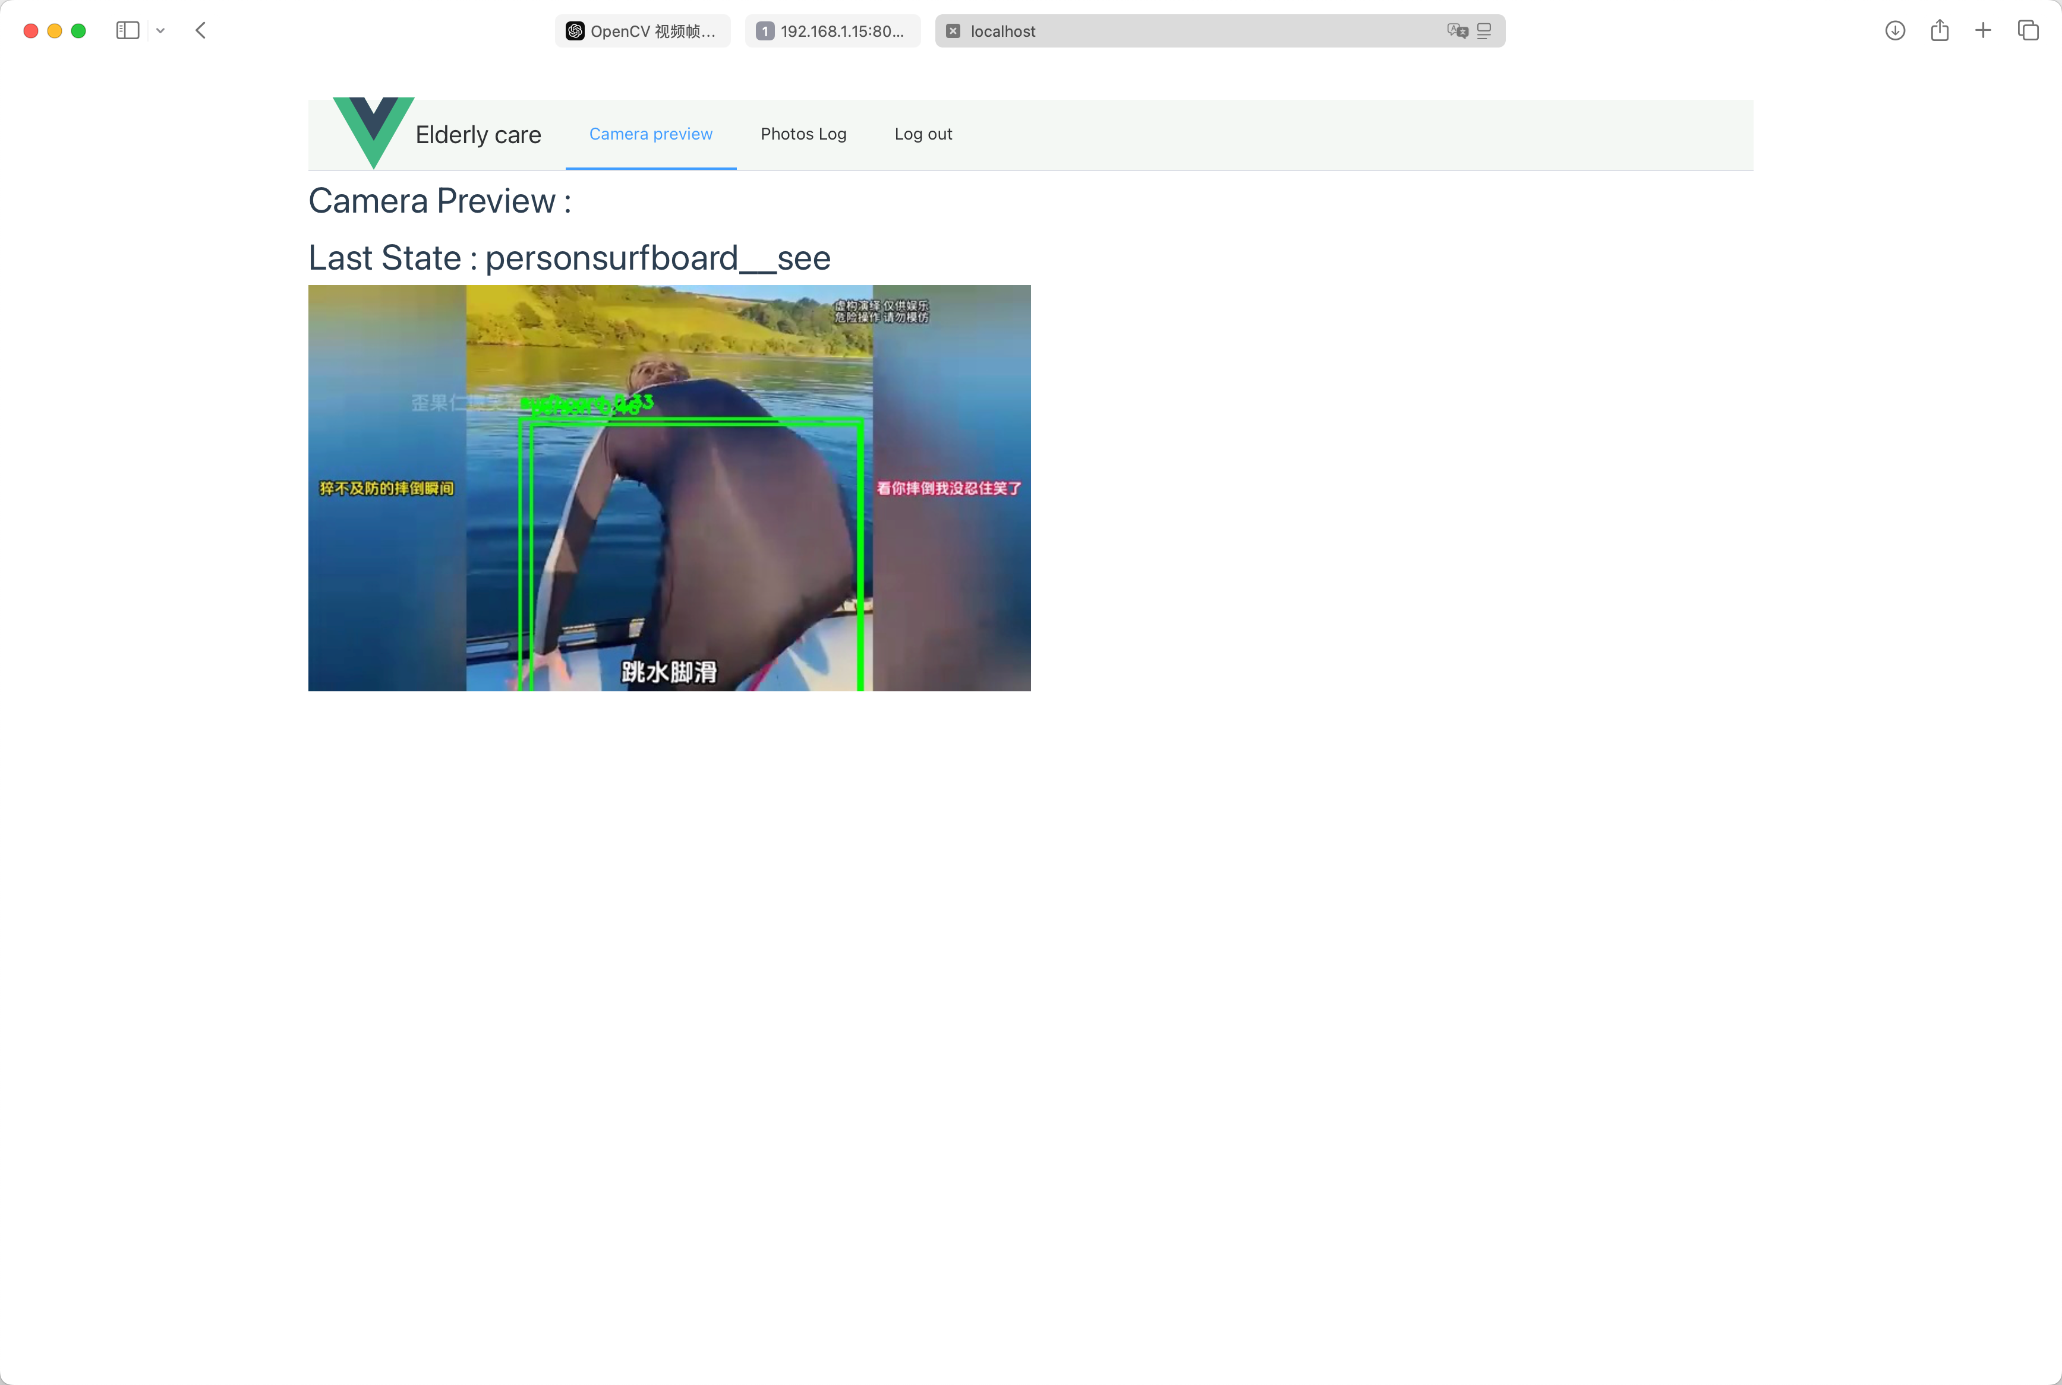
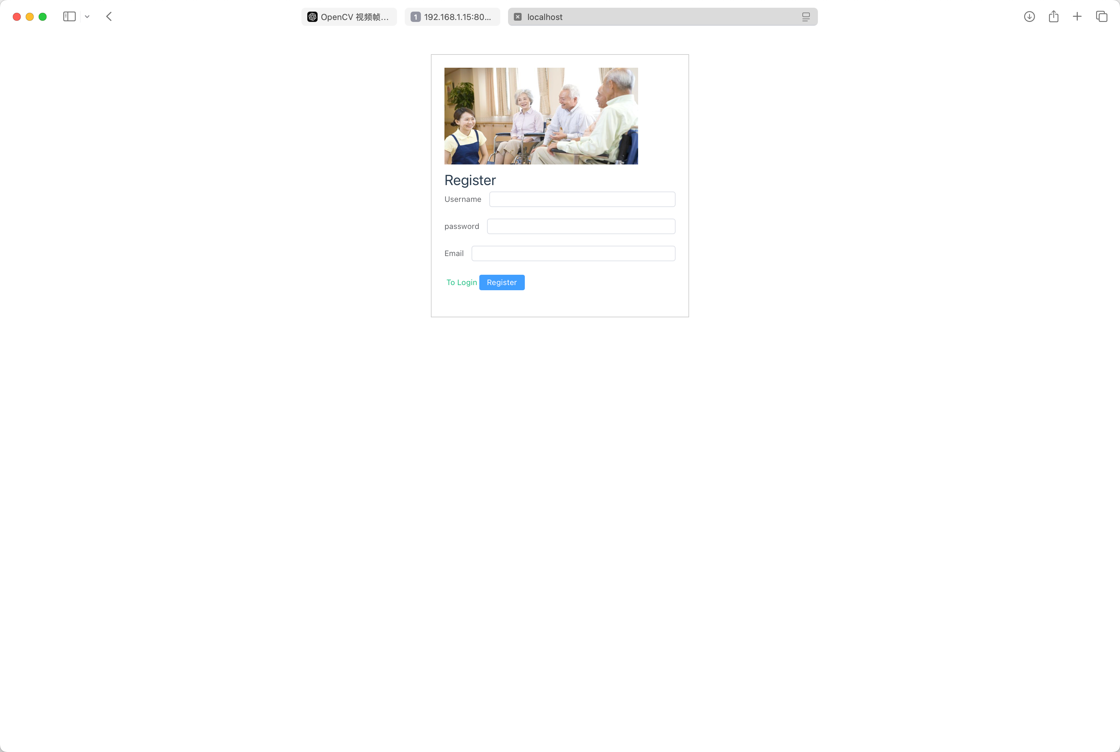
기능 - 2. Service System(Python, Django 기반)
2-5. 기타 추가기능
이 페이지는 카메라 미리보기 기능을 보여주며, 화면 속의 목표 객체 상태(예: 객체의 종류 및 위치)를 실시간으로 감지하고 표시합니다. 주요 기능은 다음과 같습니다.
실시간 객체 감지: 카메라 화면을 캡처하고 감지된 객체를 표시합니다.
상태 표시: 감지된 객체의 마지막 상태(예: 객체 종류: "personsurfboard")를 실시간으로 보여줍니다.
이미지 미리보기: 실행 상태에서의 감지 화면을 직관적으로 피드백합니다.
2-6. 기타 추가기능
Log out and register

Slide 12
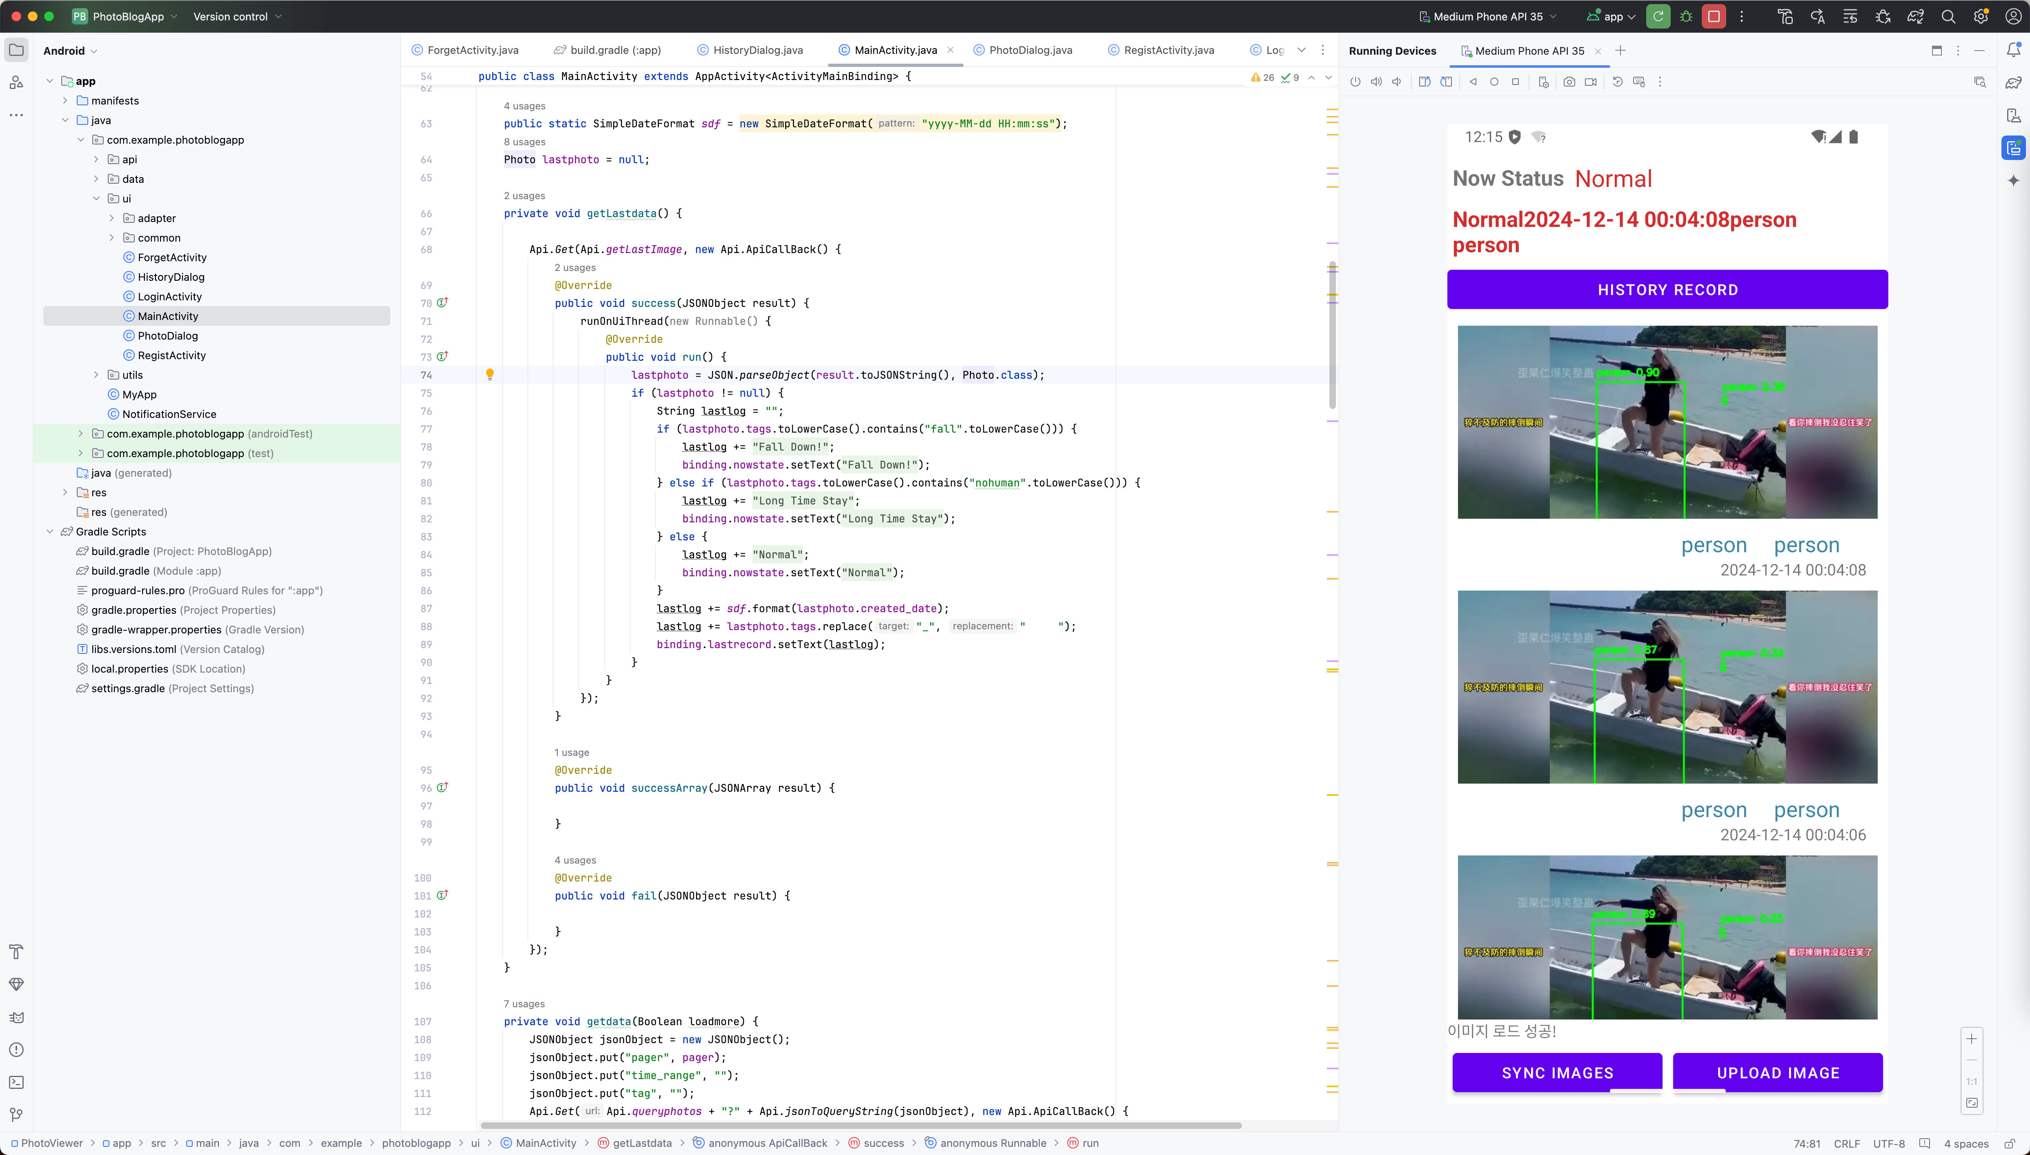
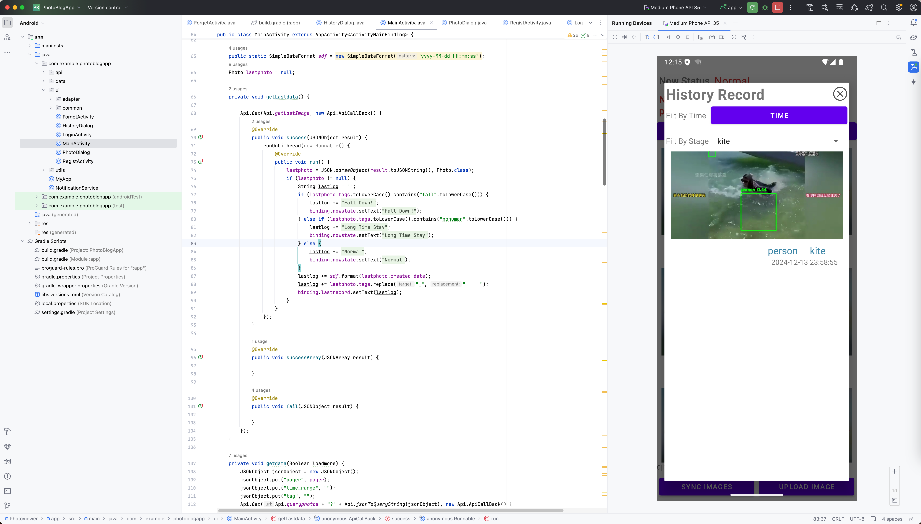
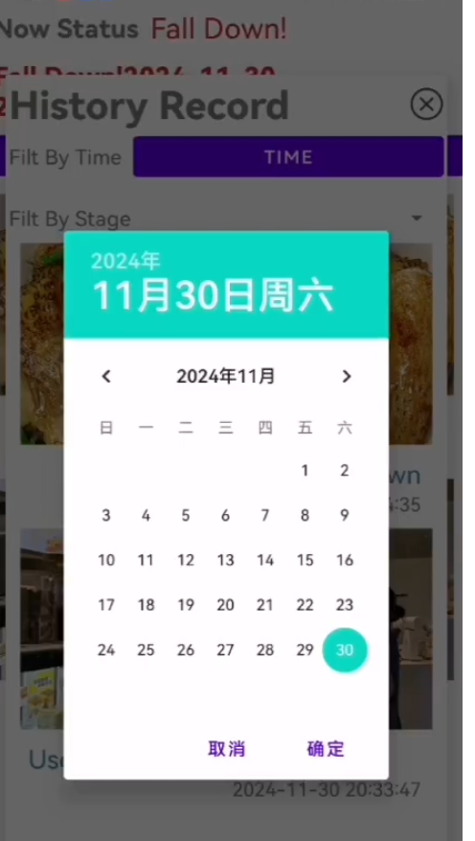
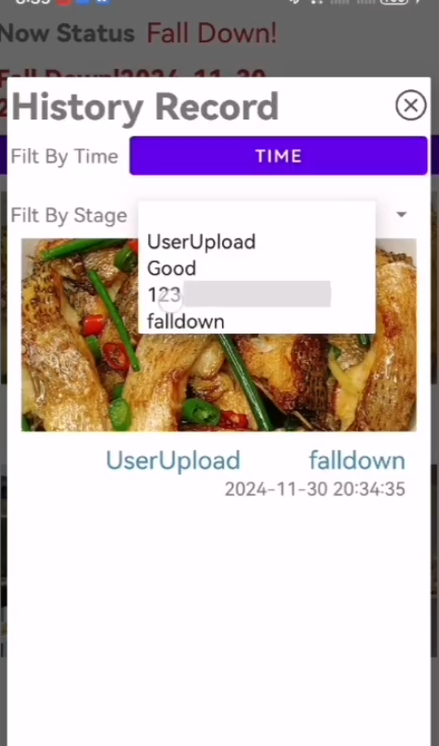
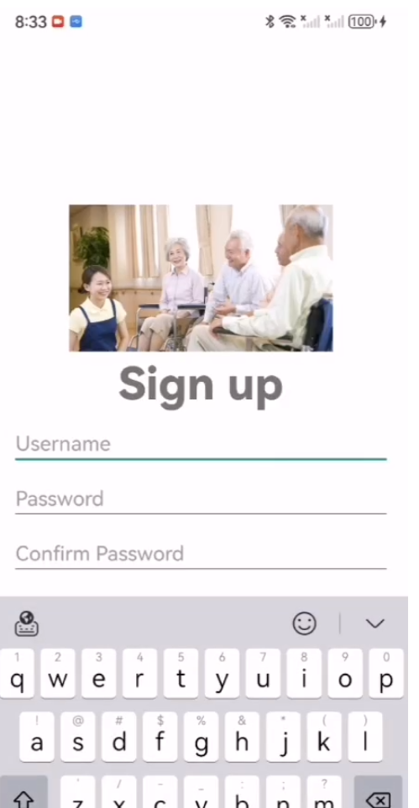
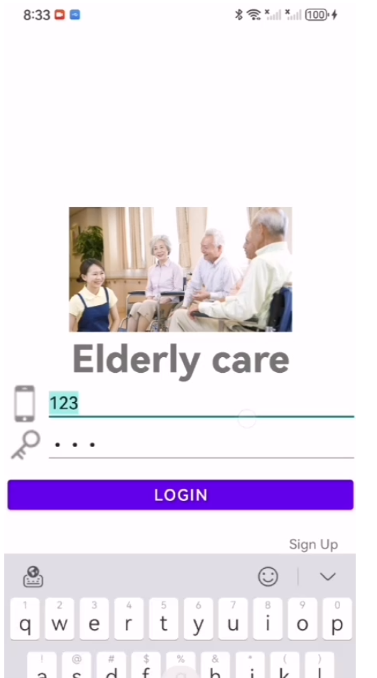
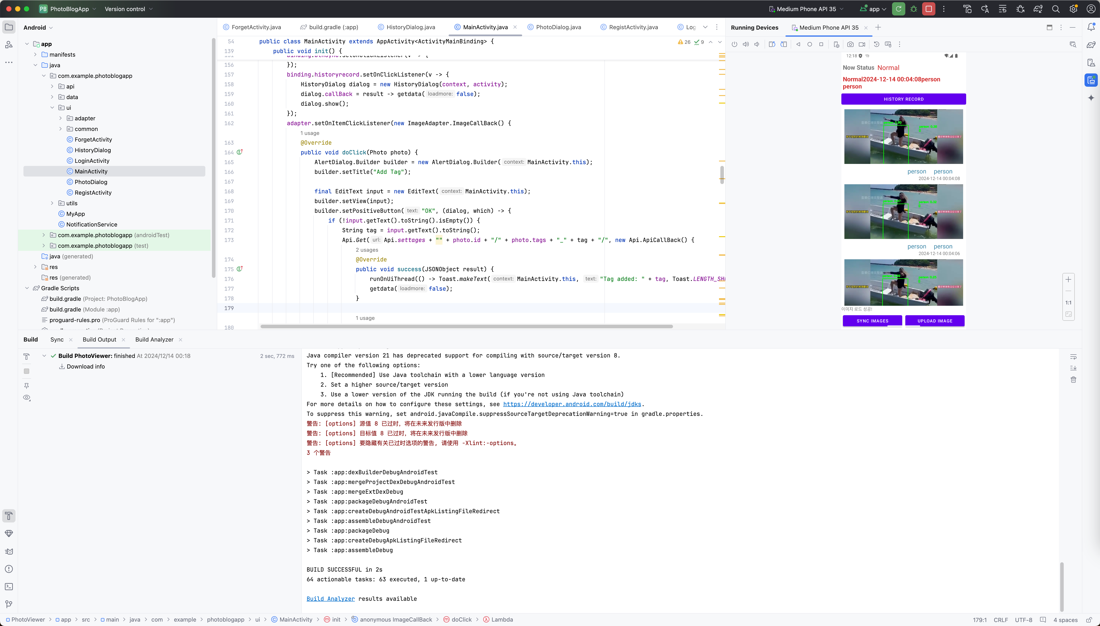
기능 - 3. Client System(Android, Java기반, 개별 제안)
3.1. Image list view 기능(공통 기능, 개별 제안)
클라이언트 인터페이스에 이미지 목록을 표시합니다
3.2. Image 목록, 획득을 위한 HTTP Restfull API 사용(신규 추가 필요)
클라이언트 Filt by time and filt by stage
3.3. 공통기능 및 추가기능을 활용한 사용자 시나리오 및 UI 제공 (신규 추가 필요)
1이미지 동기화2.이미지 업로드3.노인의 현재 상태4.낙상 시 상태를 '낙상'으로 변경5.이상 상태 발생 시간6.기록 조회 (날짜와 태그를 통해 검색)7.태그 추가, 삭제 또는 변경8.이미지 삭제 (길게 누르기)
3-4. 기타 추가 기능
Sign up,log in

Slide 13
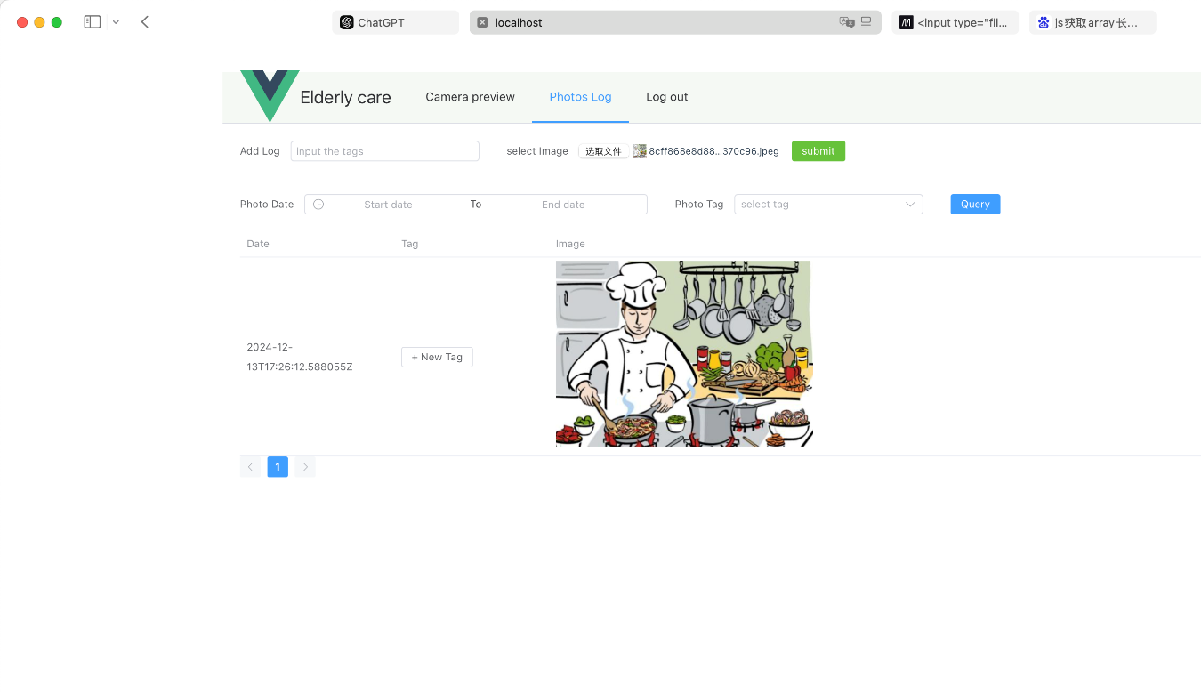
기능(부족한 설명 추거, 신규 또는 추가 기능 중심, 페이지 추가 가능)
Server System
이미지 업로드:상단 입력창에서 이미지를 선택하고 태그를 입력한 뒤 'submit' 버튼을 클릭하여 이미지를 업로드할 수 있습니다.
날짜 및 태그로 검색:사용자는 특정 날짜 범위(Start date ~ End date)와 태그를 입력하여 업로드된 이미지를 검색할 수 있습니다.
이미지 미리보기:업로드된 이미지는 목록 형식으로 표시되며, 이미지의 썸네일과 함께 관련 정보를 제공합니다.
태그 관리:각 이미지에 태그를 추가하거나 수정할 수 있는 기능을 지원합니다. 'New Tag' 버튼을 클릭하여 새로운 태그를 추가합니다.
페이지 네비게이션:페이지 하단에서 목록을 페이지별로 이동하며 이미지를 관리할 수 있습니다.
실시간 카메라 미리보기:카메라를 통해 실시간으로 촬영된 화면을 표시하며, 화면에서 감지된 객체를 표시합니다.
Image Processing Lab

Slide 14
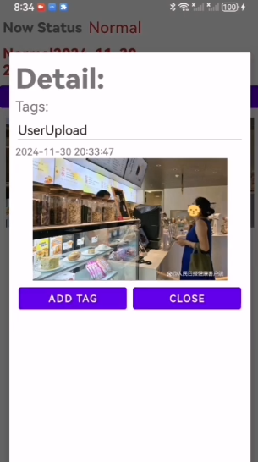
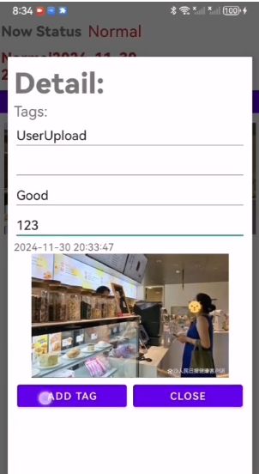
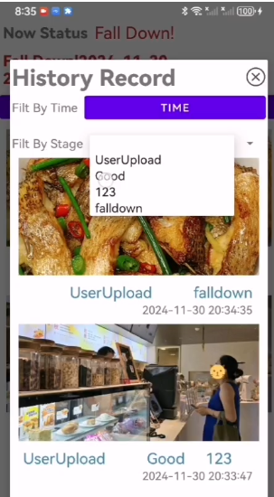
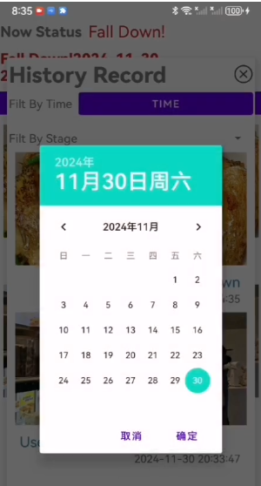
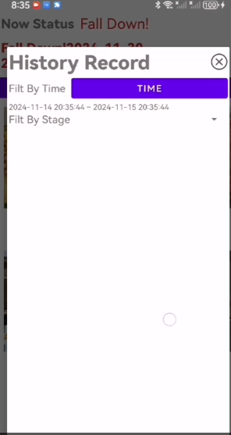
기능(부족한 설명 추거, 신규 또는 추가 기능 중심, 페이지 추가 가능)
Client System
이미지 동기화: 서버와 클라이언트 간 이미지를 실시간으로 동기화하여 최신 상태를 유지합니다.
이미지 업로드: 사용자가 선택한 이미지를 서버에 업로드하여 데이터베이스에 저장합니다.
노인의 현재 상태: 시스템이 실시간으로 노인의 상태를 감지하고 화면에 표시합니다.
낙상 시 상태를 '낙상'으로 변경: 노인이 넘어졌을 때 시스템이 이를 감지하여 상태를 '낙상'으로 자동 변경합니다.
이상 상태 발생 시간: 비정상적인 상태가 감지되면 그 발생 시간을 기록합니다.
기록 조회 (날짜와 태그를 통해 검색): 사용자가 날짜와 태그를 기준으로 과거 기록을 빠르게 조회할 수 있습니다.
태그 추가, 삭제 또는 변경: 이미지에 태그를 추가하거나 불필요한 태그를 삭제하며, 기존 태그를 수정할 수 있습니다.
이미지 삭제 (길게 누르기): 사용자가 이미지를 길게 눌러 삭제하는 기능을 제공합니다.
Image Processing Lab

Slide 15
사용자 시나리오(Ui 구성)
(개발 완료된 상태를 캡처하여 사용)
Image Processing Lab

Slide 16
개발과정의 이슈(선택)
1. 서버, Edge System 및 클라이언트 간 인터페이스 문제
기능을 추가하거나 변경하는 과정에서 서버와 Edge System, 클라이언트 간의 연결 오류가 자주 발생했습니다.
이러한 문제는 반복적인 디버깅과 테스트를 통해 최종적으로 해결되었습니다.
2. Edge System의 모델 학습 한계
개인적으로 훈련된 모델을 제작할 능력이 부족해 정확한 낙상 감지를 구현하는 데 어려움을 겪었습니다.
이에 따라 GitHub에서 선배 개발자가 제공한 모델을 참고하여 기능을 구현했습니다.
3.클라우드 서버 배포 문제(해결되지 않은 문제)
최종 버전의 서버를 클라우드에 배포하지 못해 죄송하며, 시간과 기술 부족으로 인해 성공하지 못한 정말 죄송합니다. 다만, 로컬에서는 모든 기능을 완전히 테스트하여 정상 작동을 확인했습니다. 서버를 클라우드 환경에 배포할 때, 로컬에서 Vue를 사용하여 설정을 진행했으며, 다양한 경로 문제로 인해 여러 번 조정했으나, 시간 부족으로 인해 결국 배포를 완료하지 못했습니다.
4. 테스트 환경의 제약
낙상 감지 모델과 서버-클라이언트 연동 테스트 시, 개인의 거주 환경 및 장비 한계로 실제 낙상 상태를 직접 시뮬레이션할 수 없었습니다.
하지만, 참고한 GitHub 모델이 카메라 실시간 감지와 파일 선택 감지 기능을 모두 제공하고 엄격한 테스트를 거친 점을 고려하여, 본 테스트에서는 낙상 관련 이미지 및 비디오 파일을 활용하여 기능을 검증하였습니다.
거주 상태: 다른 사람과 함께 아주 작은 원롬에서 거주 중이며, 추가적인 카메라 장비를 구입하기 어려운 상황에서 노트북 내장 카메라만을 사용했습니다.
Image Processing Lab

Slide 17
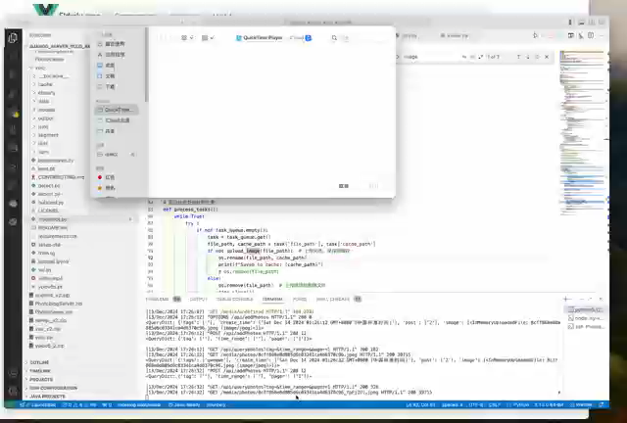
데모(구동 동영상, mp4 동영상 파일을 추가 함)
데모 동영상（재생에 문제가 있을 경우 데모 영상도 git에 업로드됨 4개）
Image Processing Lab

Slide 18
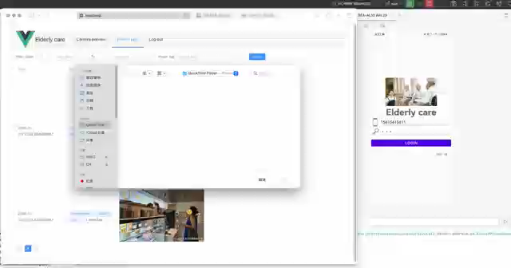
데모(구동 동영상, mp4 동영상 파일을 추가 함)
데모 동영상（재생에 문제가 있을 경우 데모 영상도 git에 업로드됨）
Image Processing Lab

Slide 19
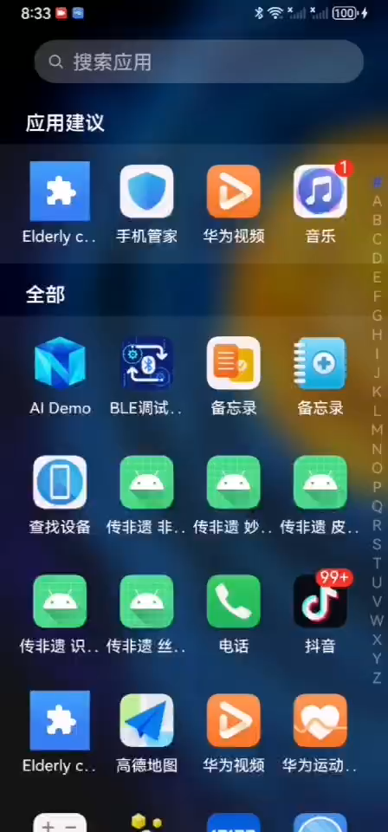
데모(구동 동영상, mp4 동영상 파일을 추가 함)
데모 동영상（재생에 문제가 있을 경우 데모 영상도 git에 업로드됨）
Image Processing Lab

Slide 20
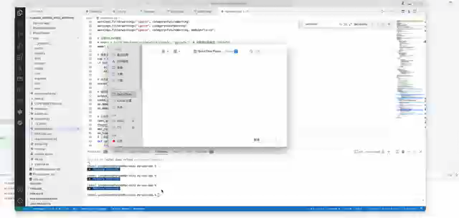
데모(구동 동영상, mp4 동영상 파일을 추가 함)
데모 동영상（재생에 문제가 있을 경우 데모 영상도 git에 업로드됨）
Image Processing Lab

Slide 21
기대효과 및 결론
독거노인 안전 강화 실시간 이상 행동 감지와 경고 기능을 통해 노인의 상태를 지속적으로 모니터링하고, 낙상 감지 시 즉시 대응할 수 있습니다. 이를 통해 노인의 안전을 강화하고 사고 발생 시 빠르게 대처하는 시스템을 구축했습니다.
가족 및 관리자의 부담 완화 자동화된 데이터 기록과 필터링 기능을 통해 수동 검토 시간을 줄이고, 중요한 데이터를 신속하게 확인할 수 있습니다. 이로 인해 가족과 관리자의 부담을 크게 완화하고 관리 효율성을 높였습니다.
기술적 실현과 효용성
GitHub 모델을 활용해 정확한 낙상 감지 기능을 구현했습니다.
실시간 모니터링 및 기록 검색 기능으로 데이터를 효율적으로 관리할 수 있습니다.
제한된 테스트 환경에서도 이미지와 영상 파일을 활용해 기능을 검증하여 실용적 결과를 도출했습니다.
결론: 본 시스템은 기술적 한계를 극복하며 노인의 안전을 강화하고 관리자의 효율성을 높이는 실용적인 솔루션으로 자리매김할 수 있습니다.
Image Processing Lab

Slide 22
결과물의 목록
서비스 URL : http://localhost:5173/
https://jincyang42.pythonanywhere.com/showphotos/
https://jincyang42.pythonanywhere.com/api/photos/
최종 버전의 서버를 클라우드에 배포하지 못해 죄송합니다. 다만, 로컬에서는 모든 기능을 완전히 테스트하여 정상 작동을 확인했습니다.최종 버전을 클라우드에 배포하지 못했기 때문에, 여기에는 공동 평가 2 마감일 기준의 비최종 버전 클라우드 서버 URL을 제공했습니다.
소스코드 git 주소 : Kimjin1212/Root-final-project-
https://github.com/Kimjin1212/Root-final-project-
폴더 형식
Root
Edge_System
YOLO
Service_System
Django
Client_System
Android, Native App
FinalTerm 보고서.pptx
url.txt (서비스 URL, 소스코드 git 주소)
Image Processing Lab

Slide 23
감사합니다!
이번 학기 동안 세심한 지도와 많은 도움을 주신 교수님께 진심으로 감사드립니다. 수업을 통해 많은 것을 배웠지만, 제 부족한 부분도 많이 느끼게 되었습니다. 특히 시간 관리와 프로젝트 완성도 면에서 아쉬운 점이 있었으며, 더 노력해야 할 것을 깨달았습니다. 앞으로 교수님께 배운 내용을 바탕으로 부족한 부분을 보완하고 더욱 발전하도록 하겠습니다. 다시 한번 진심으로 감사드립니다.

